Slide 1
МБОУ «Школа №2» г. Юрьев-Польского Владимирской области
Микробиологический мониторинг воздуха помещений школы
Исследовательская работа ученицы 8А класса
Лавриненко Екатерины
Руководитель Балденкова Галина Яковлевна
2022

Slide 2
Микрофлора воздуха
Состав микрофлоры и количество микроорганизмов, обнаруживаемых в воздухе зависят от санитарно-гигиенического режима, числа находящихся в помещении людей, состояния их здоровья и других условий.

Slide 3
Суть опыта:
В ходе исследований, проходивших в октябре 2022г., изучался количественный и качественный состав микрофлоры воздуха школы. Опыты проводились путем посева на стерильную питательную смесь в помещениях, где чаще всего бывают ученики: кабинет биологии, информатики, коридор 2-го этажа, спортзал, туалет и столовая.

Slide 4
Задачи исследования:
•Изучение литературы по данной теме;
•Выбор методики, место проведения опытов и подготовка оборудования;
•Подготовка и проведение исследования;
•Описание и обработка полученных данных;

Slide 5
Гипотеза:
Приступая к работе, я предполагала, что:
1. Видовой состав и количество колоний микроорганизмов в разных помещениях должно быть различным.
2. Микроорганизмов в столовой будет меньше, чем в коридоре и в кабинете биологии.

Slide 6
оборудование и материалы
чашки Петри с питательной средой
из агар-агара,
лупа,
линейка.

Slide 7
Проведение опыта:
Для взятия проб воздуха чашки Петри с питательной средой были выставлены открытыми на 15 минут в вышеуказанных помещениях в самом начале первого урока. Вместе с пылью и капельками влаги на поверхности агар-агара оседают микробы и споры плесневых грибов.

Slide 8
Проведение опыта:
Чашки выдерживала в кабинете при комнатной температуре в течение 5 дней, затем произвела подсчет выросших колоний, полагая, что каждая колония выросла из одной осевшей микробной клетки.

Slide 9
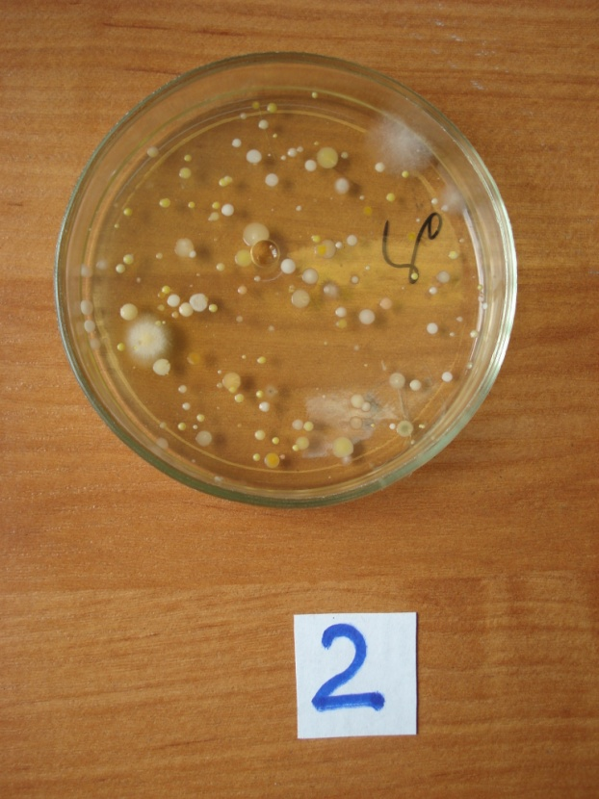
Колонии бактерий через 5 дней после посева
Попадая в благоприятную среду, бактерии, микроскопические грибы интенсивно размножаются, образуя видимые невооруженным глазом скопления — колонии.

Slide 10
Результаты опыта
Через 5 дней подсчитала количество колоний бактерий и плесневых грибов в чашках.
Измерила диаметры колоний.

Slide 11
Описание колоний микробов, проводилиа по следующим показателям:
форма (округлая, неправильная);
поверхность (гладкая, блестящая, шероховатая, сухая, складчатая);
край (ровный, волнистый, городчатый);
цвет;
размер (диаметр).

Slide 12
Цвет колоний
Колонии чаще бывают бесцветные, белые, голубоватые, жёлтые или бежевые; реже — красные, фиолетовые, зелёные или чёрные. Окрашивание возникает в результате способности бактерий к образованию пигментов. Пигменты обычно защищают микробные клетки от ультрафиолетовых лучей, поэтому больше характерны для воздушной микрофлоры.

Slide 13
Результаты опыта:
Форма - большинство колоний бактерий имеют округлую , одна – неправильную форму.
Поверхность - гладкая и блестящая, у отдельных образцов- шероховатая.
Край – ровный у большинства.
Цвет – преобладают белый и жёлтый, реже встречаются розовый, полупрозрачный, бежевый.
Размер – преобладают колонии диаметром 1-3 мм, некоторые достигают 7-8 мм.

Slide 14
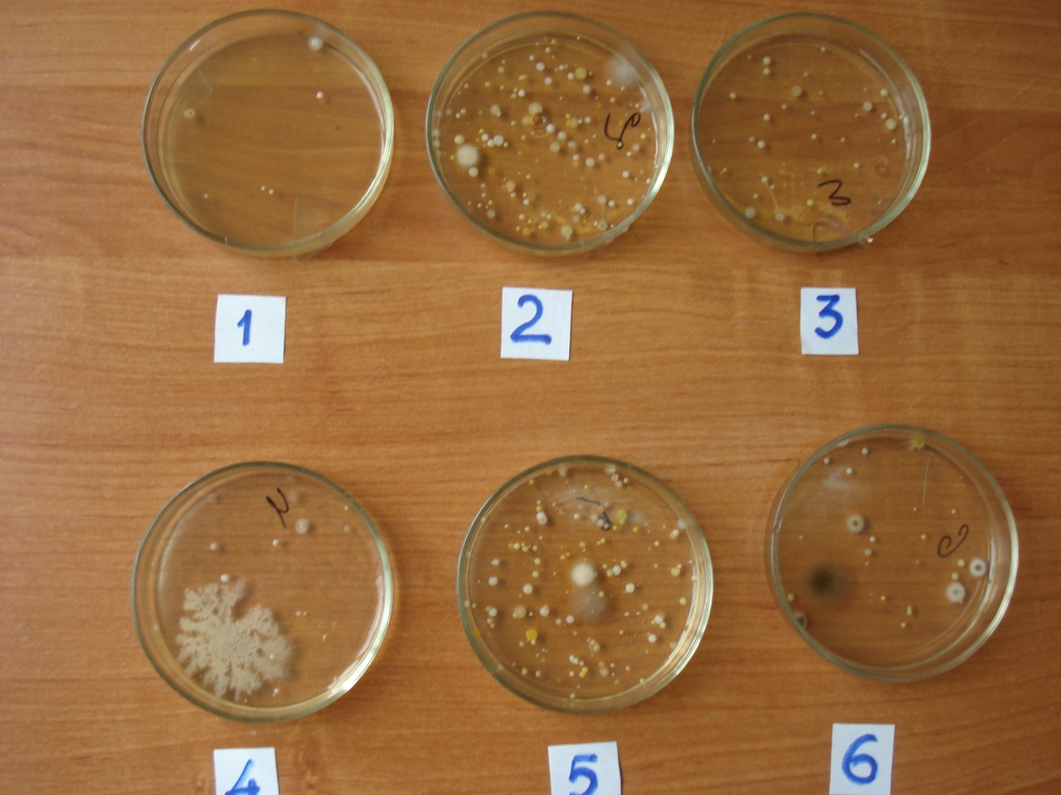
Результаты через 5 дней. Сразу видно, что количество колоний бактерий в разных посевах различно:

Slide 15
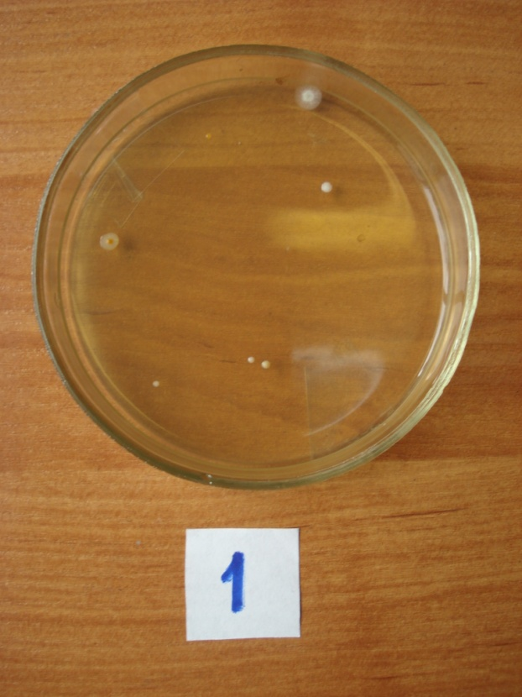
Результаты:
Воздух всех помещений, за исключением, кабинета информатики, содержит большое количество микроорганизмов.
Проба воздуха из кабинета информатики.
(4 колонии бактерий
диаметр 1-2мм и 2 диаметром 4-5мм)

Slide 16

Проба воздуха в спортзале :
Выявлены зоны самого высокого содержания микроорганизмов: спортзал и коридор.
Проба воздуха в спортзале
(87 колоний, в том числе: 22-белого, 49-жёлтого, 2-розового, 7-оранжевго цвета, диаметром от 1 до 7 мм)

Slide 17
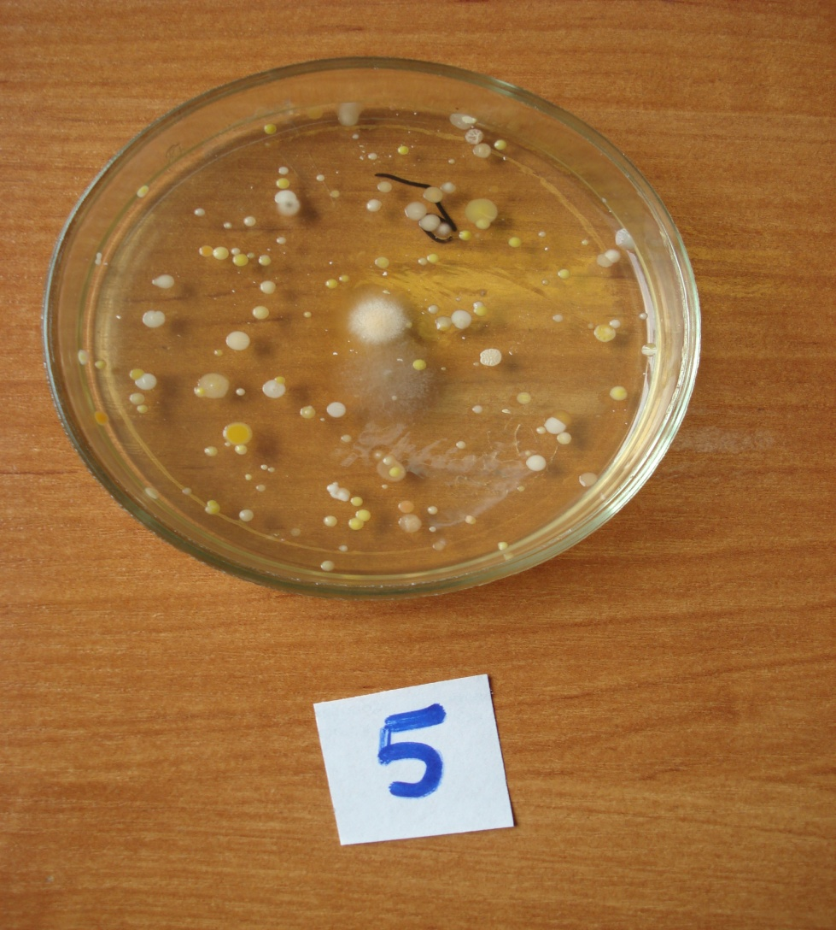
Результаты опыта в коридоре.
Как показал произведённый посев, воздух в коридоре достаточно богат различными микроорганизмами.
(примерно 113 колоний, преобладают жёлтого, белого и бежевого цвета,
в центре 2 колонии плесневых грибов).

Slide 18
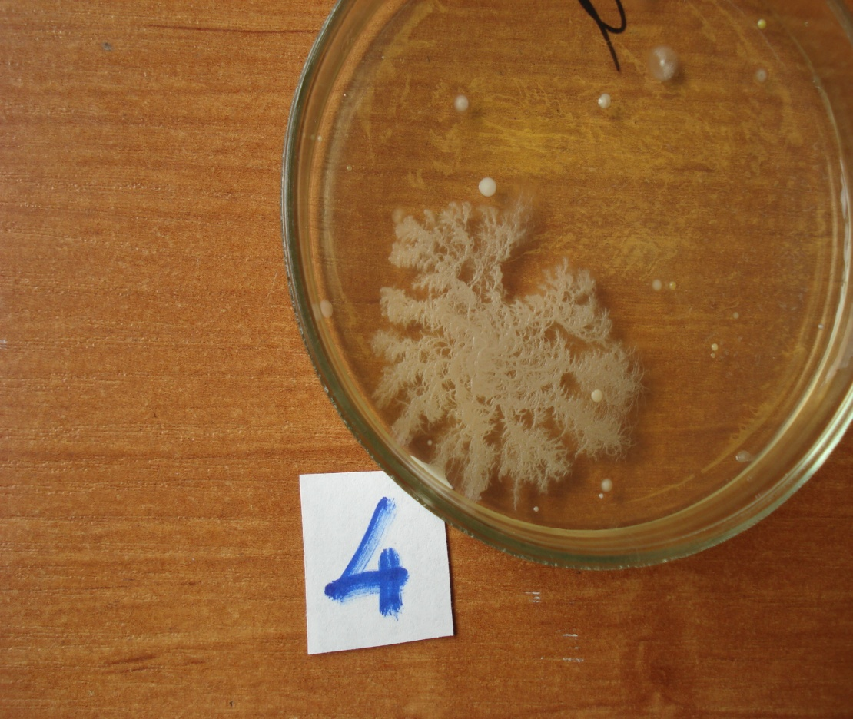
Проба №4 (туалет)
Общее число колоний
в воздухе в туалете сравнительно невелико: 5 жёлтого цвета и 11 белого, диаметром 1-3мм, но зато одна колония удивила нас своей формой.

Slide 19
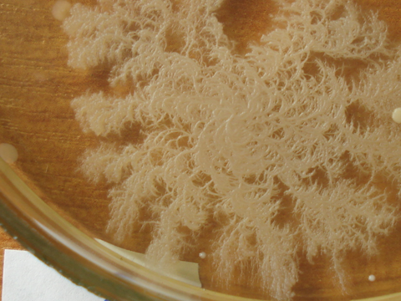
Вот такой необычный вид имела колония выросшая в результате посева из воздуха в туалете:

Slide 20
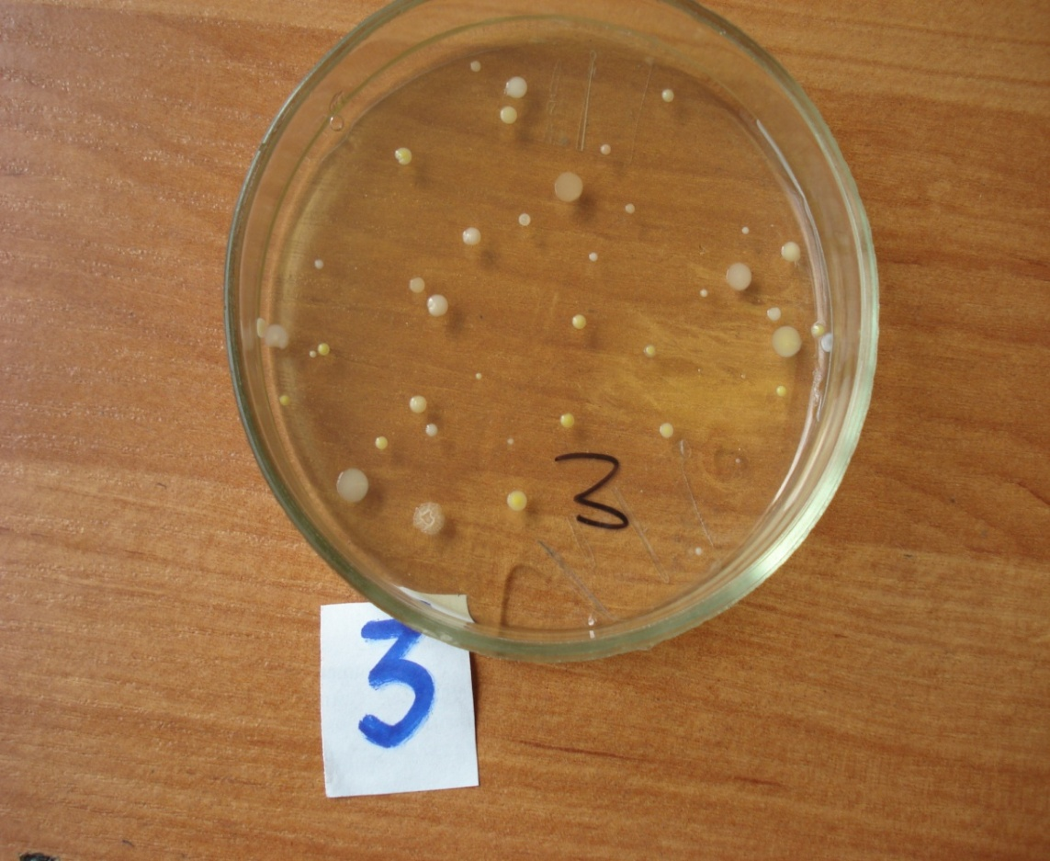
Проба, взятая в кабинете биологии:
Воздух в кабинете биологии значительно чище, чем в коридоре
(38 колоний жёлтого, белого цвета, также есть оранжевые и полупрозрачные)
Мы считаем, что воздух очищают комнатные растения.

Slide 21
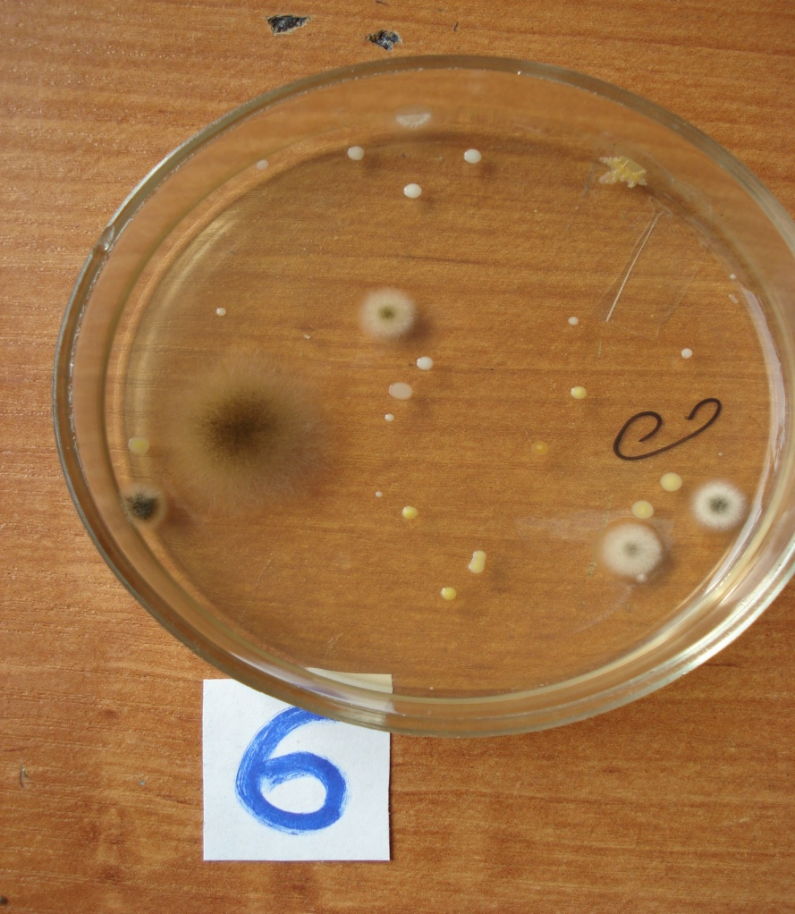
Результат опыта в столовой:
В столовой сравнительно чистый воздух, так как колоний бактерий немного
(17 жёлтого и белого цвета и они небольшого размера 1-3 мм).

Slide 22
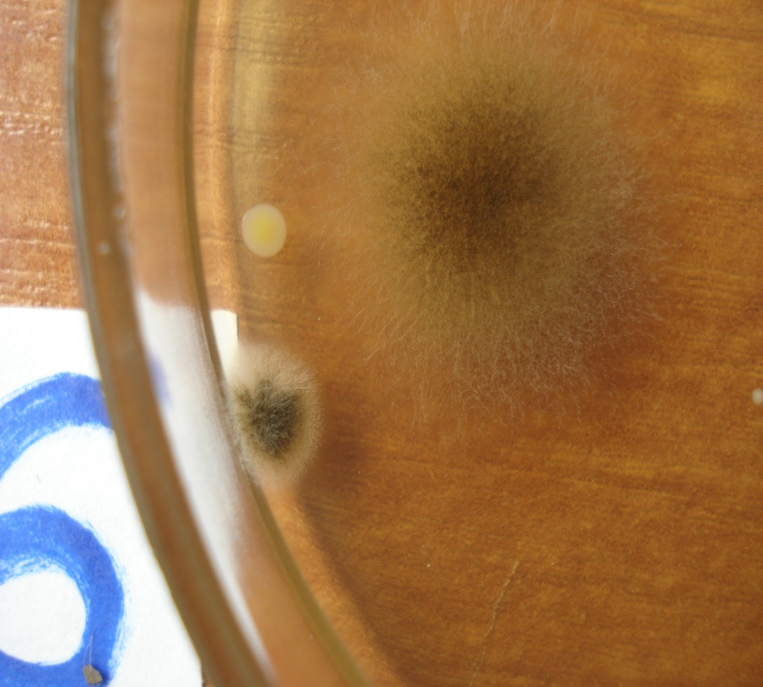
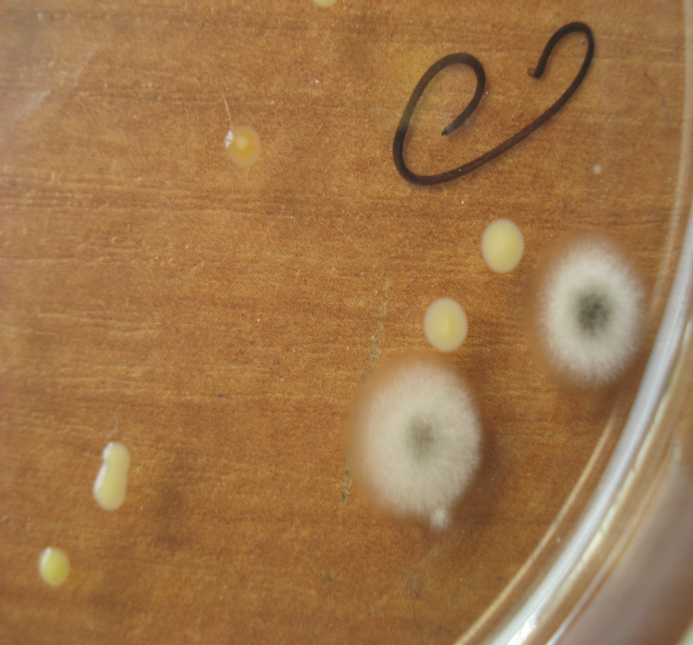
Но на этом образце из столовой кроме бактерий выросли 5 колоний плесневых грибов

Slide 23
Выводы:
Воздух всех помещений, за исключением кабинета информатики, содержит большое количество микроорганизмов. Предполагаю, что размножению бактерий препятствуют микроволновые излучения компьютеров.
Зоны самого высокого содержания микроорганизмов - спортзал и коридор, так как здесь наиболее активное движение учащихся, больше пыли.
Комнатные растения снижают численность бактерий и спор плесневых грибов, (например в кабинете биологии).
Регулярная влажная уборка и проветривание помещения способствуют снижению пыли и количества бактерий в воздухе (столовая).

Slide 24
Рекомендации.
На основании проведенного исследования могут быть сделаны следующие рекомендации по улучшению состояния микробиологической среды школьных помещений:
Улучшить уборку школьных помещений. Обязательно использовать средства дезинфекции, как дополнение к влажной уборке.
Строже контролировать наличие сменной обуви у учащихся.

Slide 25
Заключение:
С самого рождения мы живем в окружении микроорганизмов: споры плесени, бактерии, вирусы... Мы знаем, что многие их виды опасны и даже смертельны для живых существ. Почему же в большинстве случаев они не причиняют нам никакого вреда? Микробы – древнейшие обитатели планеты, и эволюция позаботилась о том, чтобы люди, появившиеся на Земле значительно позднее, научились жить в содружестве, или, как говорят в симбиозе с этими микроскопическими существами.

